Slide 1
西方经济学有广义和狭义之分
♦广义的西方经济学泛指欧美等西方发达国家中与经济学有关的各种文献、资料和统计报告等。
♦狭义的西方经济学主要是指流行于欧美等西方发达国家的经济理论和政策主张。
微观经济学

Slide 2
经济学的范围
微观经济学
（1）微观经济学的含义
微观经济学（microeconomics）是研究社会中单个经济单位（居民户、厂商、单个产品市场）的经济行为，研究相应的经济变量的单项数值如何决定，来说明价格机制如何解决社会资源配置问题的经济学说。
第一，研究的对象是单个经济单位。
第二，解决的问题是资源如何配置。
第三，中心理论是价格理论。
第四，研究方法是个量分析。
微观经济学

Slide 3
经济学的范围
（2）微观经济学的基本假设
理性人——消费者和厂商都是以利已为目的的经济人，他们自觉地按照利益最大化的原则行事，既能把最大化作为目标，又知道如何实现最大化。
微观经济学

Slide 4
经济学的范围
（3）微观经济学的内容
第一，均衡价格理论也称价格理论。
第二，消费者行为理论。
第三，生产者行为理论。
第四，收入分配理论。
第五，一般均衡理论和福利经济学。
第六，微观经济政策。
微观经济学

Slide 5
经济学的范围
宏观经济学
（1）宏观经济学的含义
宏观经济学以整个国民经济为研究对象，通过研究经济中各有关总量的决定及其变化，来说明资源如何才能得到充分利用。
第一，研究的对象是整个经济。
第二，解决的问题是资源利用。
第三，中心理论是国民收入决定理论。
第四，研究的方法是总量分析。
微观经济学

Slide 6
经济学的范围
宏观经济学
（2）宏观经济学的基本内容
第一，国民收入决定理论。
第二，失业与通货膨胀理论。
第三，经济周期与经济增长理论。
第四，国际经济理论。
第五，宏观经济政策。
微观经济学

Slide 7
供求均衡和价格决定
大海的表面很难保持平静，社会价值的均衡更是如此。它由供求决定：人为的或法律的东西，往往因为生产过剩和企业破产而反过来惩罚它们自己。
——拉尔夫·瓦尔多·爱默生
微观经济学

Slide 8
§2.1 需求
2.1.1需求
◆需求（demand）是指在某一特定时期内，在每一价格水平上，消费者愿意并且能够购买的一定数量的商品或劳务。
◆构成有效需求必须具备两个条件：
一是购买欲望，即愿意购买；
二是购买能力，即能够购买。
◆理解需求的含义需要同时注意两方面：
一是价格，二是数量。
微观经济学

Slide 9
§2.1 需求
2.1.2 需求表
在其他条件相同时，一种商品的市场价格与该商品的需求数量之间存在着一定的对应关系。如果用列表的形式把商品的各种价格水平与商品的对应需求量之间的关系表示出来，这个表就被称为需求表（demand schedule）。
微观经济学

Slide 10
§2.1 需求
2.1.2 需求表
表2-1 王先生家的鸡蛋需求表
价格—数量组合 | 价格（元/斤） | 需求量（斤/月）
h | 3 | 18
i | 4 | 16
j | 5 | 14
k | 6 | 12
l | 7 | 10
微观经济学

Slide 11
§2.1 需求
2.1.2 需求表
表2-2 鸡蛋的市场需求表
价格—数量组合 | 价格（元/斤） | 需求量（吨/月）
H | 3 | 18
I | 4 | 16
J | 5 | 14
K | 6 | 12
L | 7 | 10
微观经济学

Slide 12
§2.1 需求
2.1.3需求曲线
P
d
l
7
6
5
4
3
k
j
i
h
O
Q（斤）
10 12 14 16 18
图2-1 王先生家对鸡蛋的需求曲线
微观经济学

Slide 13
§2.1 需求
2.1.3需求曲线
需求曲线的特征：
需求曲线是向右下方倾斜的，
它的斜率为负，
表示商品的价格和需求量之间
呈反方向变动的关系。
P
D
L
7
6
5
4
3
K
J
I
H
O
10 12 14 16 18
Q（吨）
图2-2 某地区鸡蛋的市场需求曲线
微观经济学

Slide 14
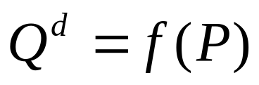
§2.1 需求
2.1.4需求函数
（1）需求函数
表示一种商品的需求数量与影响该需求数量的价格之间相互关系的函数即需求函数。
微观经济学

Slide 15
§2.1 需求
2.1.4需求函数
（2）影响需求的因素
第一，消费者的收入。
第二，相关商品的价格。
第三，消费者的偏好。
第四，消费者的预期。
第五，其他特殊因素。
微观经济学

Slide 16
§2.1 需求
2.1.5需求量的变动与需求的变动
需求量变动与需求变动不同。
引起需求量变化的因素是商品本身的价格
引起需求变化的因素则是除价格以外的其他因素
需求与需求量的变动在图形上的表示也不同
需求量的变化表现为沿着同一条需求曲线上下移动
需求的变化表现为需求曲线的位置移动
微观经济学

Slide 17
§2.1 需求
P
d’
d
7
6
5
4
3
l
l’
k
k’
j
j’
i
i’
h
h'
O
Q（斤）
10 12 14 16 18
图2-4 王先生家鸡蛋需求曲线的变动
微观经济学

Slide 18
§2.2 供给
2.2.1 供给
◆供给（supply）是指在某一特定时期内，在每一价格水平上，生产者愿意并且能够提供的一定数量的商品或劳务。
◆供给必须具备两个条件：
一是供给的愿望，即愿意供给；
二是供给的能力，既能够供给。
◆理解供给的含义需要同时注意两方面：
一是价格，二是数量。
微观经济学

Slide 19
§2.2 供给
2.2.2供给表
所谓供给表（supply schedule）是指用列表的形式把某种商品的各种价格水平与商品的对应供给量之间的关系表示出来。
表2-6 鸡蛋的市场供给表
价格——数量组合 | 价格（元） | 供给量（吨）
M | 3 | 6
N | 4 | 10
O | 5 | 14
P | 6 | 18
Q | 7 | 22
微观经济学

Slide 20
§2.2 供给
2.2.3供给曲线
供给曲线的特征：
供给曲线向右上方倾斜，其斜率为正，表示商品的价格和供给量之间呈同方向变动的关系。
P
S
Q
7
6
5
4
3
P
O
N
M
O
6 10 14 18 22
Q（吨）
图2-6 鸡蛋的市场供给曲线
微观经济学

Slide 21
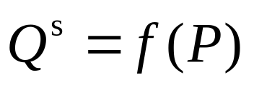
§2.2 供给
2.2.4 供给函数
（1）供给函数
表示一种商品的供给数量与影响该供给数量的价格之间相互关系的函数即供给函数。
微观经济学

Slide 22
§2.2 供给
2.2.4 供给函数
（2）影响供给的因素
第一，投入要素价格。
第二，生产技术水平。
第三，相关商品价格。
第四，政府政策。
第五，生产者预期。
微观经济学

Slide 23
§2.2 供给
2.2.5供给量的变动与供给的变动
P
S’’
S
S’
Q
7
6
5
4
3
P
O
N
M
O
Q（吨）
6 10 14 18 22
图2-8 某地区鸡蛋市场供给的变动
微观经济学

Slide 24
§2.3 供求均衡
2.3.1市场均衡
（1）均衡的含义
市场均衡（market equilibrium）就是指商品供给与需求相等的状态，这时既没有超额需求和超额供给，也没需求不足和供给短缺。
微观经济学

Slide 25
§2.3 供求均衡
2.3.1市场均衡
（2）均衡的形成
P
D
S
7
6
5
4
3
E
O
6 10 12 14 16 18 22
Q（吨）
图2-9 某地区鸡蛋市场的均衡
微观经济学

Slide 26
§2.3 供求均衡
表2-8 鸡蛋市场的供求平衡过程
价格 （元/斤） | 需求量 （吨/月） | 供给量 （吨/月） | 供给剩余（+） 短缺（−） | 价格变化
3 | 18 | 6 | −12 | 升高
4 | 16 | 10 | −6 | 升高
5 | 14 | 14 | 0 | 均衡
6 | 12 | 18 | +6 | 降低
7 | 10 | 22 | +12 | 降低
微观经济学

Slide 27
§2.3 供求均衡
2.3.2均衡的变动
P
（1）需求变动对均衡的影响
D₁
D₀
S
D₂
在其他条件不变的情况下，需求增加，使均衡价格提高，均衡数量增加；需求减少，使均衡价格下降，均衡数量减少，即需求变动引起均衡价格和均衡数量的同方向变动。
E₁
P₁
P₀
P₂
E₀
E₂
O
Q₂ Q₀ Q₁
Q
图2-10 需求变动对均衡的影响
微观经济学

Slide 28
§ 2.3 供求均衡
2.3.2均衡的变动
（2）供给变动对均衡的影响
P
S₂
D
S₀
在其他条件不变的情况下，供给增加，使均衡价格下降，均衡数量增加；供给减少，使均衡价格上升，均衡数量减少，即供给变动引起均衡价格的反方向变动，均衡数量的同方向变动。
S₁
E₂
P₂
P₀
P₁
E₀
E₁
O
Q₂ Q₀ Q₁
Q
图2-11 供给变动对均衡的影响
微观经济学

Slide 29
§ 2.3 供求均衡
2.3.2均衡的变动
供求定理（law of supply and demand）：
在其他条件不变的情况下，需求变动引起均衡价格和均衡数量的同方向变动；供给变动引起均衡价格的反方向变动，均衡数量的同方向变动。
微观经济学

Slide 30
§ 2.3 供求均衡
2.3.2均衡的变动
P
D₁
P
D₁
D₀
S₀
D₀
S₀
S₁
S₁
P₁
P₀
E₁
E₀
P₀
P₁
E₀
E₁
O
Q
O
Q₀ Q₁
Q
Q₀ Q₁
图2-12-a 供求同时增加对均衡的影响
图2-12-b 供求同时增加对均衡的影响
微观经济学

Slide 31
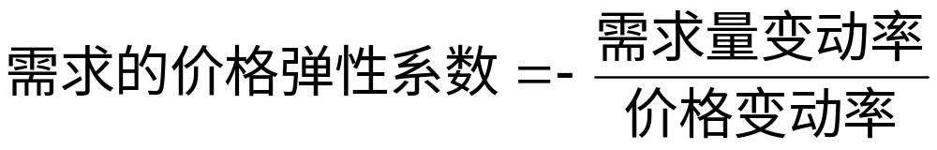
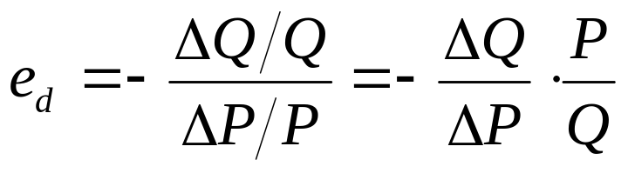
§2.4 需求弹性和供给弹性
2.4.1需求的价格弹性
（1）含义
需求的价格弹性（price elasticity of demand），简称为需求弹性，表示在一定时期内，一种商品的需求量对于该商品价格变动的反应程度。
微观经济学

Slide 32
§2.4 需求弹性和供给弹性
2.4.1需求的价格弹性
（2）影响需求价格弹性的因素
第一，商品对消费者生活的重要程度。
第二，商品的消费支出占消费者预算总支出的比重。
第三，商品的可替代性。
第四，消费者可调节需求量的时间。
第五，商品用途的广泛性。
微观经济学

Slide 33
§2.4 需求弹性和供给弹性
2.4.1需求的价格弹性
需求弹性与收益
需求的价格弹性、价格与销售收入的关系
弹性 收入 价格 | e_{d} >1 | e_{d} =1 | e_{d} <1 | e_{d} =0 | e_{d} =∞
降价 | 增加 | 不变 | 减少 | 同比例于价格的下降而减少 | 既定价格下，收益可以无限增加，厂商没有必要降价
涨价 | 减少 | 不变 | 增加 | 同比例于价格的上升而增加 | 收益会减少为零
微观经济学

Slide 34
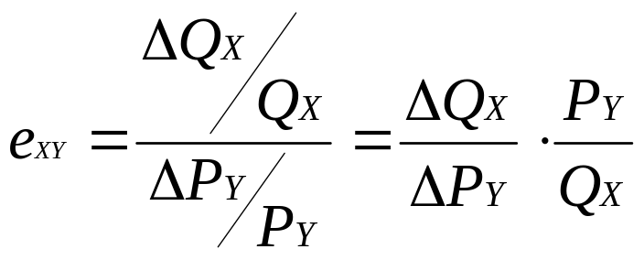
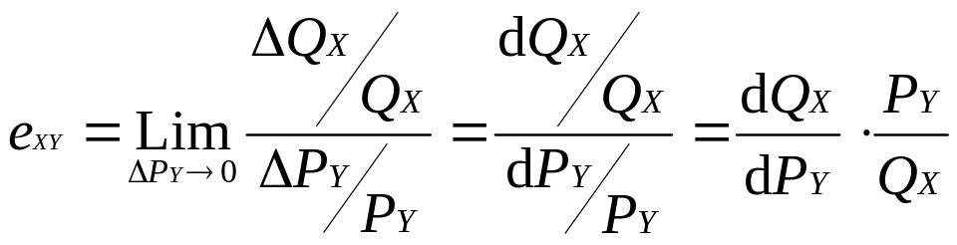
§2.4 需求弹性和供给弹性
2.4.2需求的交叉价格弹性
一种商品的需求量变动对相关商品价格变动的反应程度被称作需求的交叉弹性（cross elasticity of demand）。
微观经济学

Slide 35
§2.4 需求弹性和供给弹性
2.4.2需求的交叉价格弹性
替代品之间的交叉价格弹性系数为正，
并且数值越大，代表两种商品之间的替代性越强。
互补品之间的交叉价格弹性系数为负，
并且绝对值越大，代表两种商品之间的互补性越强。
不相关商品的需求交叉价格弹性为零。
微观经济学

Slide 36
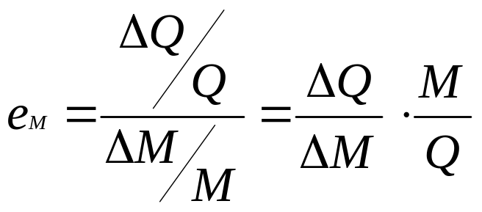
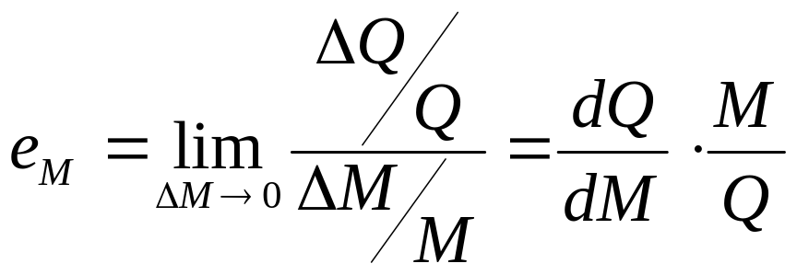
§2.4 需求弹性和供给弹性
2.4.3需求的收入弹性
需求的收入弹性（income elasticity of demand）是指一定时期内，在其他条件不变的情况下，消费者对一种商品的需求量变化相对于消费者收入变化的反应程度。
微观经济学

Slide 37
§2.4 需求弹性和供给弹性
2.4.3需求的收入弹性
◆随着收入增加需求量也增加的物品属于正常品，其e_{M} > 0；
而随着收入增加需求量减少的物品属于劣等品，其e_{M} < 0。
◆ 0 < e_{M} < 1的物品属于必需品范畴，
e_{M} > 1的物品属于奢侈品范畴。
◆恩格尔定律（Engel’s law），即在一个家庭或者一个国家中，食物支出在收入中所占的比例随着收入的增加而减少。后来的经济学家常用弹性来表述恩格尔定律，一个国家或者一个家庭，富裕程度越高，则食物支出的收入弹性就越小；反之则越大。
微观经济学

Slide 38
恩格尔系数的计算
    食物支出金额÷总支出金额x100%=恩格尔系数
    联合国根据恩格尔系数的大小，对世界各国的生活水平有一个划分标准，即一个国家平均家庭恩格尔系数大于60%为贫穷；50%-60%为温饱；40%-50%为小康；30%-40%属于相对富裕；20%-30%为富足；20%以下为极其富裕。
    20世纪90年代，恩格尔系数在20%以下的只有美国，达到16%；欧洲、日本、加拿大，一般在20-30%之间，是富裕状态。

Slide 39
《经济学人》2013年公布了一份全球22国的恩格尔系数，其中美国恩格尔系数最低，人均每周食品饮料消费43美元，占收入的7%；英国人均每周食品饮料消费与美国相同，占收入的9%。中国人均每周食品饮料消费9美元，占人均收入21%。
中国统计局公布：2015年恩格尔系数降至30.6%

Slide 40
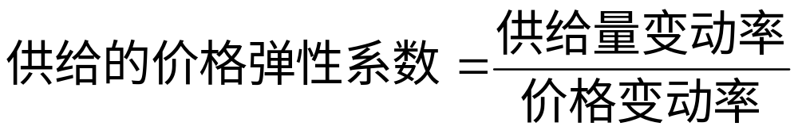
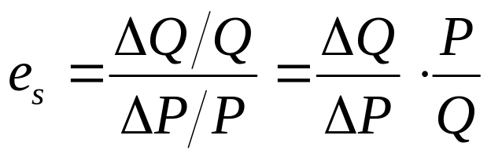
§2.4 需求弹性和供给弹性
2.4.4供给的价格弹性
供给的价格弹性（price elasticity of supply），简称为供给弹性，表示在一定时期内，一种商品的供给量对于该商品价格变动的反应程度。
或者
微观经济学

Slide 41
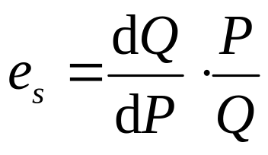
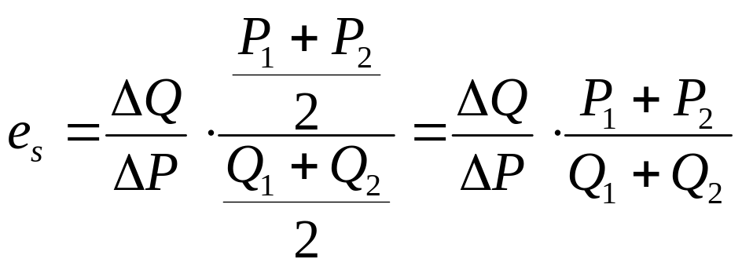
§2.4 需求弹性和供给弹性
2.4.4供给的价格弹性
供给的价格弹性（price elasticity of supply），简称为供给弹性，表示在一定时期内，一种商品的供给量对于该商品价格变动的反应程度。
微观经济学

Slide 42
§2.4 需求弹性和供给弹性
2.4.5 几个关于弹性的案例分析
案例1：丰收悖论
P
S₃
D
E₃
S₁
P₃
E₁
S₂
P₁
P₂
E₂
O
Q₃
Q₁
Q₂
Q
图2-24 “丰收悖论”示意图
微观经济学

Slide 43
§2.5 供求理论的应用
2.5.1税收
（1）消费税对均衡的影响
P
每盒征收2元的消费税
均衡价格由5元下降到4元，均衡数量由100盒下降到90盒。
（元）
D₁
D₂
S
6
E₁
5
E₂
4元是有税收时厂商得到的价格,6元是有税收时消费者支付的价格。
2元的消费税由消费者和销售者共同承担
4
2
O
90
100
Q（盒）
图2-25 香烟消费税对均衡的影响
微观经济学

Slide 44
§2.5 供求理论的应用
2.5.1税收
（2）销售税对均衡的影响
P
每盒征收2元的销售税
均衡价格由5元上升到6元，均衡数量由100盒降低到90盒。
（元）
D
S₂
E₂
S₁
2
6
5
E₁
4元是有税收时厂商得到的价格，6元是征税后消费者支付的价格。
2元销售税由消费者和销售者共同承担
4
O
90
100
Q（盒）
图2-26 香烟销售税对均衡的影响
微观经济学

Slide 45
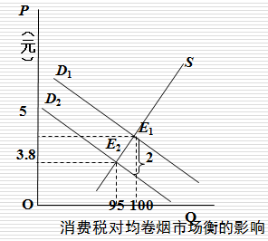
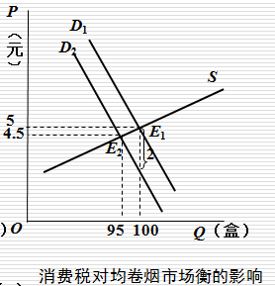
市场中缺乏价格弹性的一方承担较多的税收份额，左图，消费者实际支付5.8元，承担0.8元税，厂商承担1.2元。右图，消费者要支付6.5元，其中税负1.5元，厂商只承担0.5元
微观经济学

Slide 46
§2.5 供求理论的应用
2.5.2限价
（1）最高限价
P
S
最高限价（price ceiling）是政府为限制价格上涨而规定的某种商品的最高价格。最高限价也称为限制价格或价格封顶，最高限价总是低于市场均衡价格。
D
E
Pe
P₁
O
Q₂
Qe
Q₁
Q
图2-28 最高限价
微观经济学

Slide 47
§2.5 供求理论的应用
2.5.2限价
（2）最低限价
P
最低限价（price floor）是政府为了支持某一行业的生产而规定的该行业产品的最低价格。最低价格也称为支持价格或价格封底。最低限价总是高于市场均衡价格。
D
S
P₁
E
Pe
O
Q₁
Qe
Q₂
Q
图2-29 最低限价
微观经济学

Slide 48
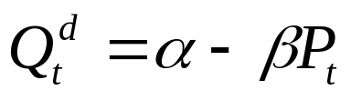
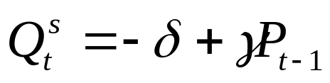
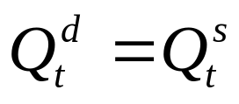
§2.6 蛛网模型
蛛网模型是一种用于市场动态分析的理论模型，主要用来考察生产周期较长的商品。
蛛网模型的数学表示形式如下：
（2.16）
（2.17）
（2.18）
微观经济学

Slide 49
§2.6 蛛网模型
第一种情况：β > γ，需求曲线平缓，供给曲线陡峭的情况。
P
D
S
P₁
P₃
Pe
P₄
P₂
E
O
Q₁ Q₃ Qe Q₄ Q₂
Q
图2-30 收敛型蛛网
微观经济学

Slide 50
§2.6 蛛网模型
第一种情况：β < γ，需求曲线陡峭，供给曲线平缓的情况。
P
D
S
P₃
P₁
Pe
P₂
E
O
Q₃ Q₁ Qe Q₂ Q₄
Q
图2-31 发散型蛛网
微观经济学

Slide 51
§2.6 蛛网模型
第三种情况：β = γ，需求曲线和供给曲线的倾斜程度相同。
P
S
D
P₁
Pe
P₂
E
O
Q₁ Qe Q₂
Q
图2-32 封闭型蛛网
微观经济学

Slide 52
本讲 内容小结
◆需求是指在某一特定时期内，在每一价格水平上，消费者愿意并且能够购买的一定数量的商品或劳务。
一种产品的需求可以用需求函数、需求表和需求曲线三种形式表示
◆供给是指在某一特定时期内，在每一价格水平上，生产者愿意并且能够提供的一定数量的商品或劳务。
一种产品的需求可以用供给函数、供给表和供给曲线三种形式表示
◆需求变动与需求量变动是两个不同的概念
引起二者变化的原因和图形表现都不同
◆供给变动与供给量变动是两个不同的概念
引起二者变化的原因和图形表现也都不同
微观经济学

Slide 53
◆市场均衡就是指商品供给与需求相等的状态，这时既没有超额需求和超额供给，也没需求不足和供给短缺。
◆需求的变动和供给的变动都会引起均衡的变动
供求定理反映了供求变化对均衡的影响。
◆需求量或供给量对价格变化的反应程度，可以用弹性这一概念进行分析。
◆需求弹性主要有需求的价格弹性、需求的收入弹性、需求的交叉弹性
◆均衡理论可以很好地分析现实生活中税收和限价对均衡的影响
◆蛛网模型是一种用于市场动态分析的理论模型，主要用来考察生产周期较长的商品。
微观经济学

